Slide 1
МДОАУ "ЦРР - детский сад № 104 "Золотая рыбка" г. Орска
Проект
АДВЕНТ – КАЛЕНДАРЬ
« 8 МАРТА – ПРАЗДНИК МАМ»
Подготовила: воспитатель в.к.к.
Белякова Галина Викторовна

Slide 2
Актуальность проекта:
Проект «Адвент – календарь» - это календарь ожидания, ожидания какого - то праздника или значительного события. В данном случае - ожидание праздника мам. Он помогает скрасить ожидание детей в преддверии незабываемого праздника. Данный проект поможет использовать время ожидания с пользой для развития и воспитания каждого ребенка.

Slide 3
Цель проекта: создание радостной атмосферы в предверии праздника 8 марта
Задачи проекта:
1.расширение представления детей о празднике 8 марта
2.способствовать развитию общения и расширению словаря
3.формирование возможности наглядно ощутить приближение праздника
4.способствовать созданию позитивного настроя
5. воспитывать у детей желание участвовать в совместной деятельности со всеми участниками образовательного процесса
6. вызвать желание участвовать в подготовке к празднику

Slide 4
Сроки реализации проекта: краткосрочный (5 дней)
Тип проекта: творческо - познавательный
Участники проекта:
- дети
- воспитатель первой младшей группы;
- родители.
Доминирующая ОО: познавательное развитие
Интеграция ОО: социально – коммуникативное развитие, физическое развитие, художественно – творческое развитие, речевое развитие.
Ожидаемые результаты проекта:
1.у детей развиваются творческие способности
2.сформированы представления о празднике
3.дети проявляют самостоятельность и активность в игре и творчестве

Slide 5
Этапы проекта:
1. Подготовительный этап.
1.1. определение темы проекта
1.2. определение участников для реализации проекта
1.3. формирование цели и задач проекта
1.4.изготовление Адвент -календаря
1.5.беседы об особенностях праздника
2. Творческий этап.
2.1. Составление перспективного плана проекта. Определение тематики работы.
2.2. Составление конспектов мероприятий.
2.3. Изготовление пособий, атрибутов.
2.4. Консультирование и взаимодействие с родителями
3. Итоговый этап.
3.1. Обобщение материала.

Slide 6
План реализации проекта
Так как дети маленькие и не умеют считать, мы решили каждый день обозначить цветом. Задания на день будут находиться в крафт – пакетах украшенных определенным цветом. Предварительно родителям будет озвучиваться цвет дня и дети должны приходить в сад в этот день в одежде определенного цвета. Это должно помочь детям определить конверт с заданиями на этот день.

Slide 7
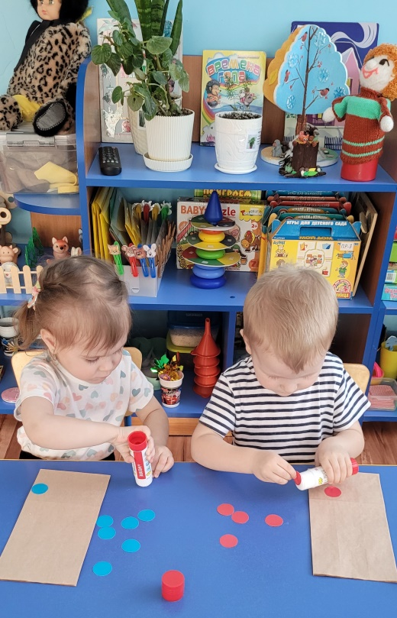
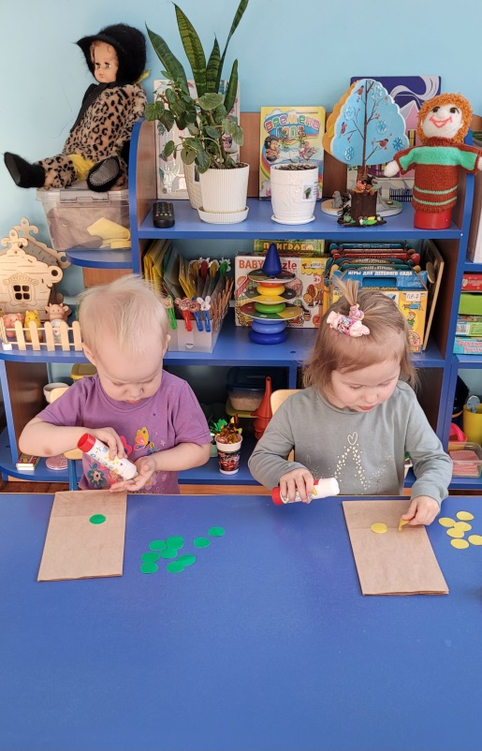

Работа с детьми:
создание Адвент - календаря

Slide 8
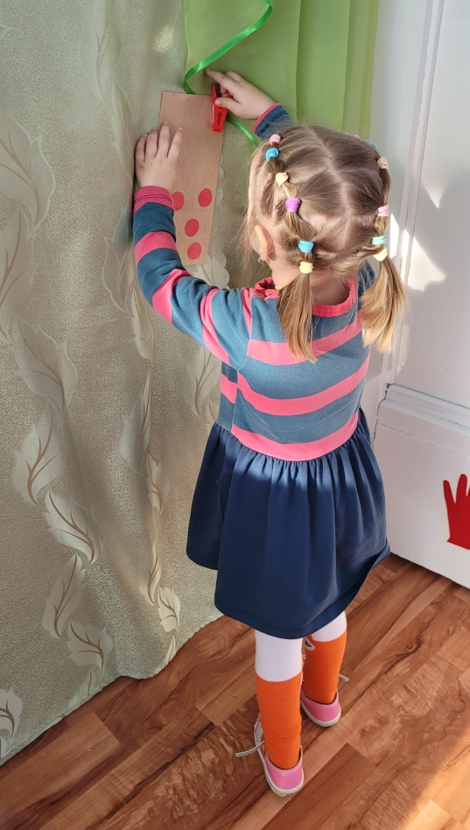
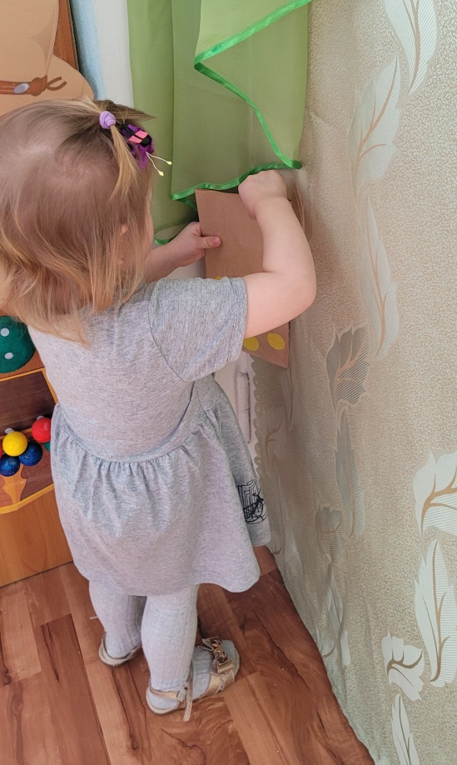
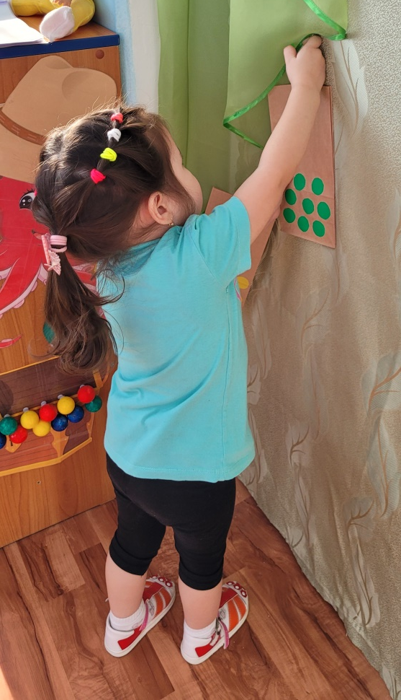
Оформление зоны для
Адвент - календаря

Slide 9
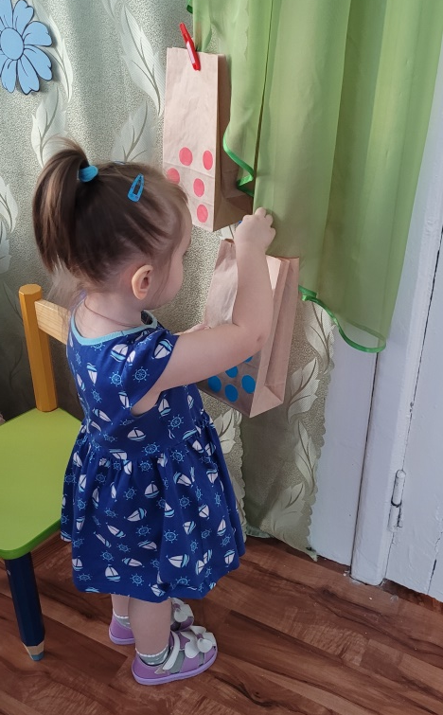
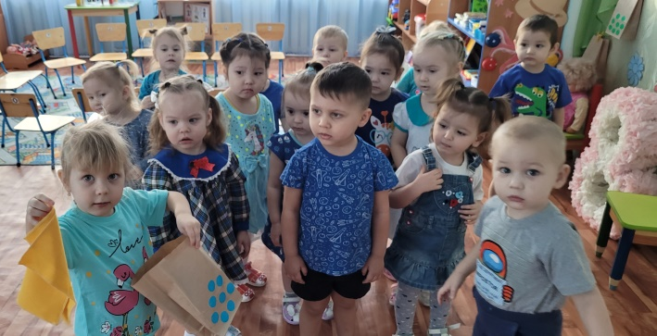
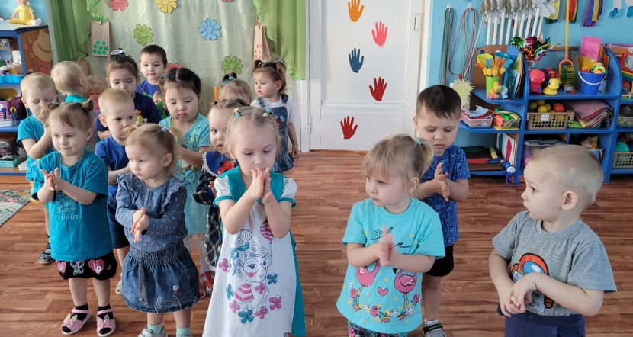
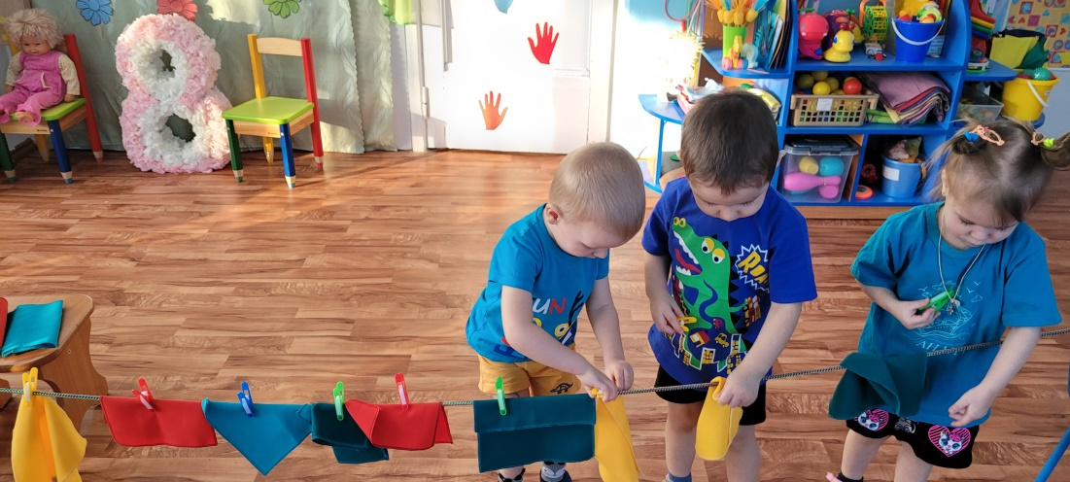
1.03 синий день «Я маме помогаю»
«Большая стирка» - пальчиковая игра
«Развесь платочки» - д\и

Slide 10
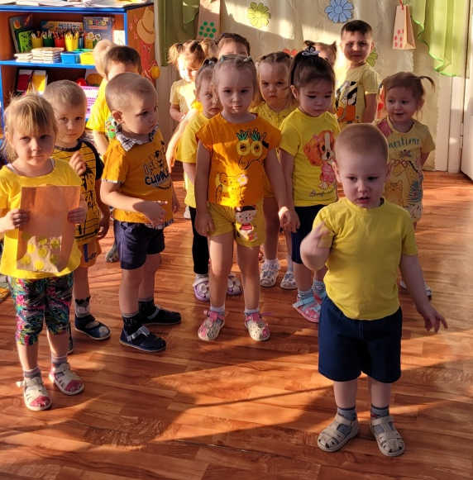
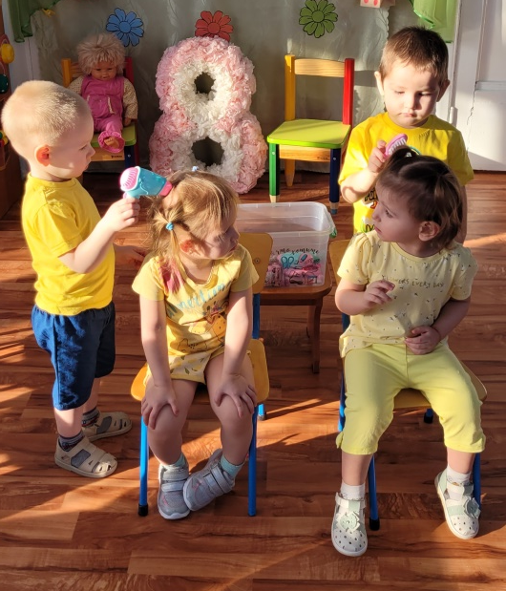
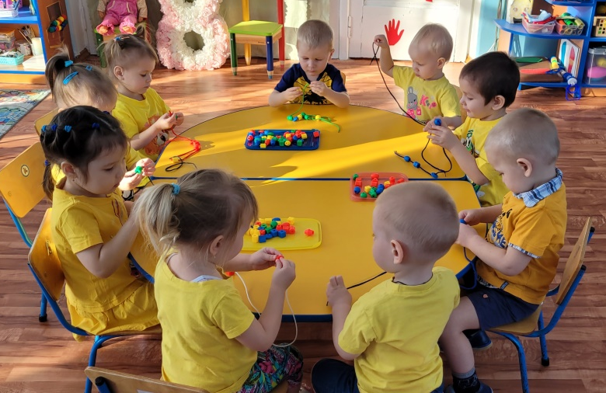
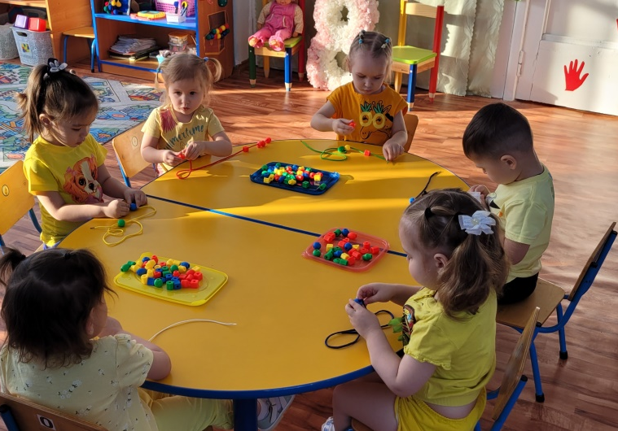
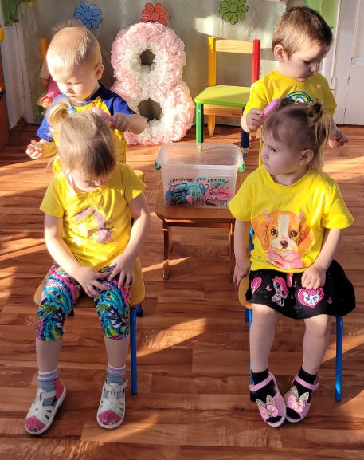
2.03. желтый день « День красоты»
«Бусы для мамы» - д\и
«Прическа для девочек» - с\р игра

Slide 11
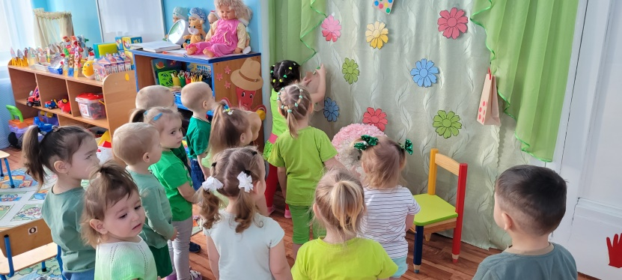
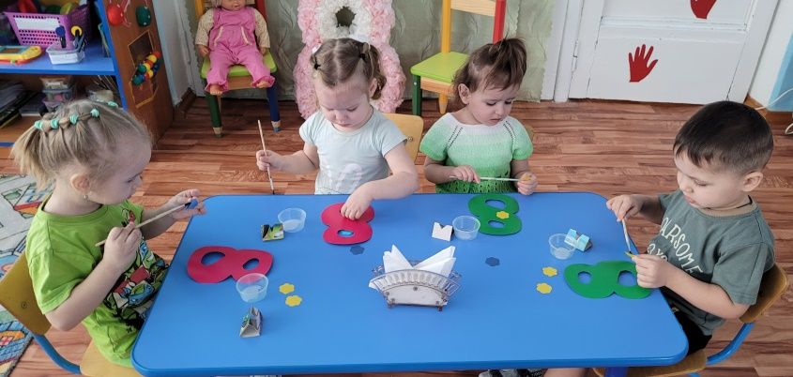
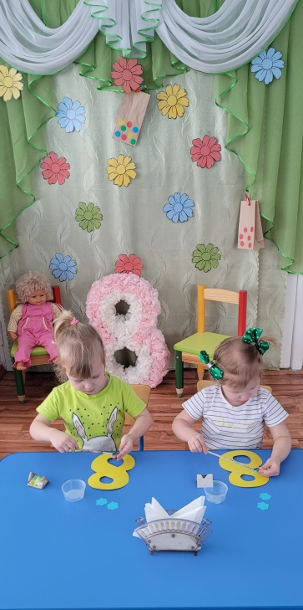
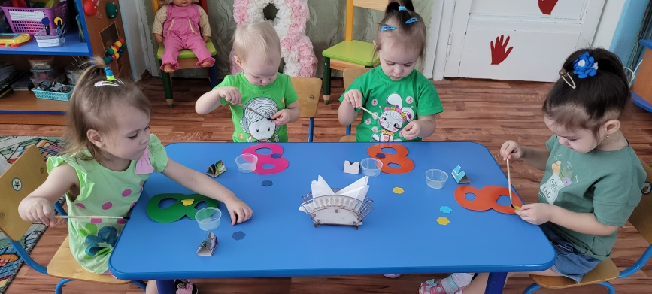
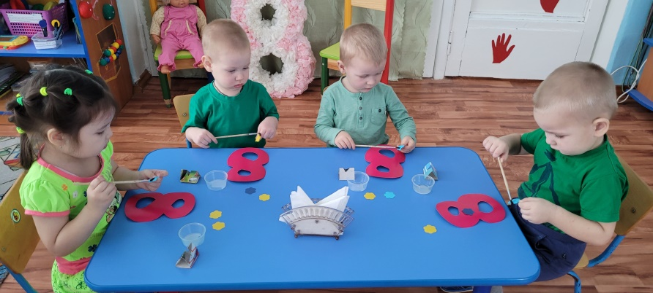
3.03. зеленый день «Я подарок маме смастерю руками»
«Подарок» - аппликация

Slide 12
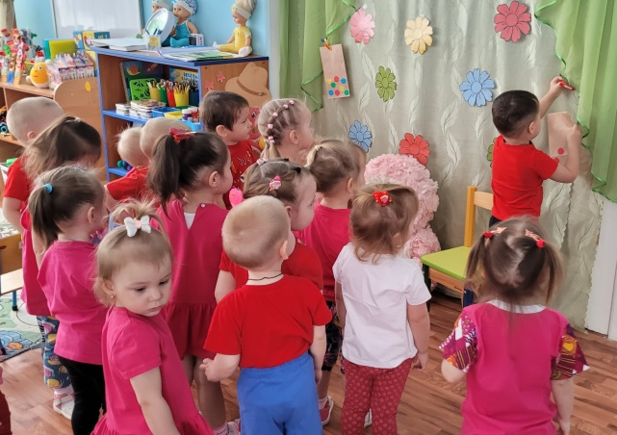
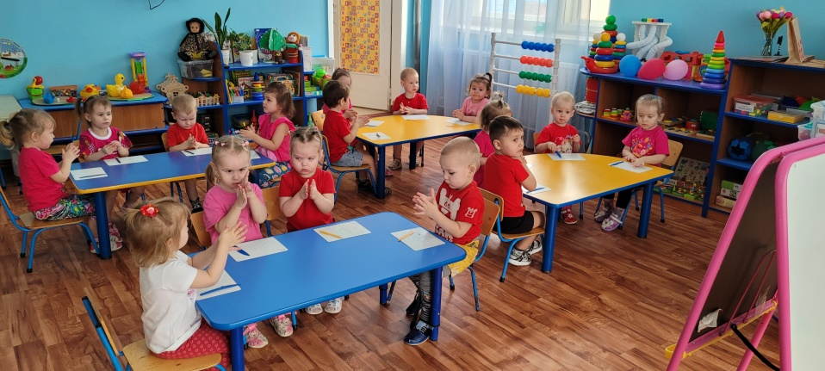
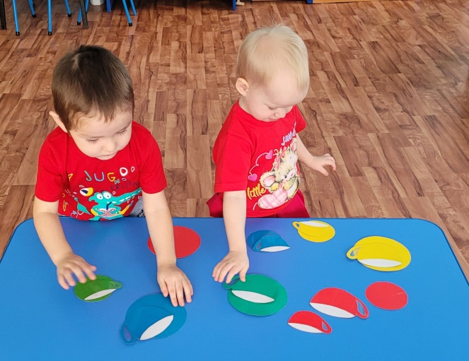
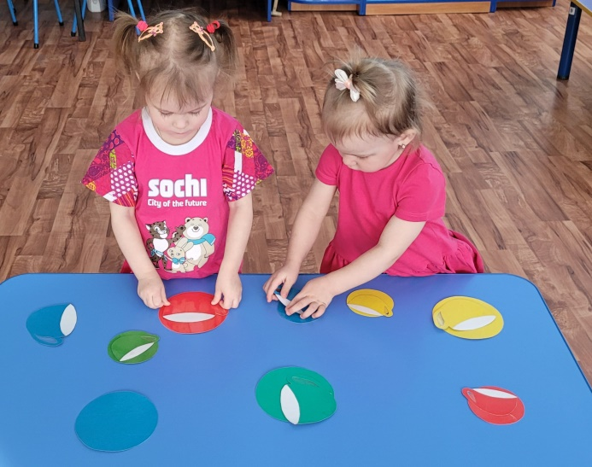
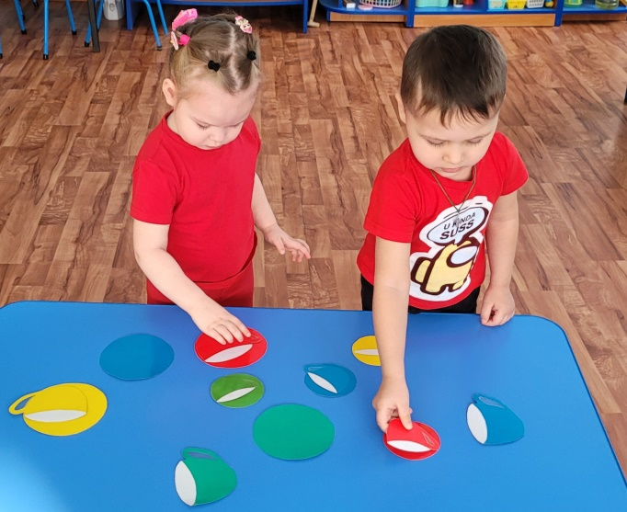
6.03. красный день «Праздничный стол»
«Чайная пара» - д\и
«Пирог для мамы» - лепка

Slide 13
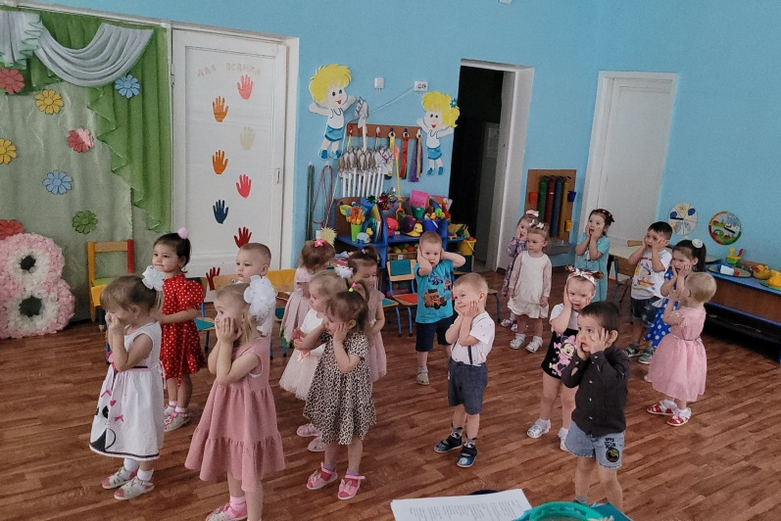
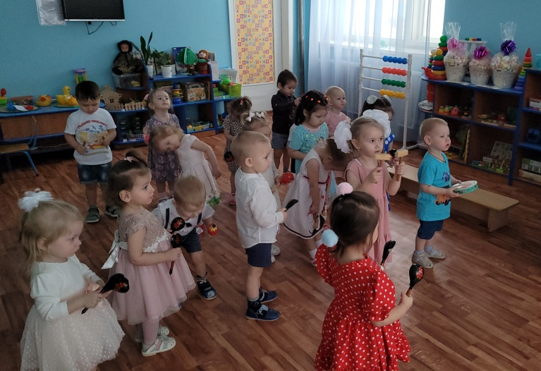
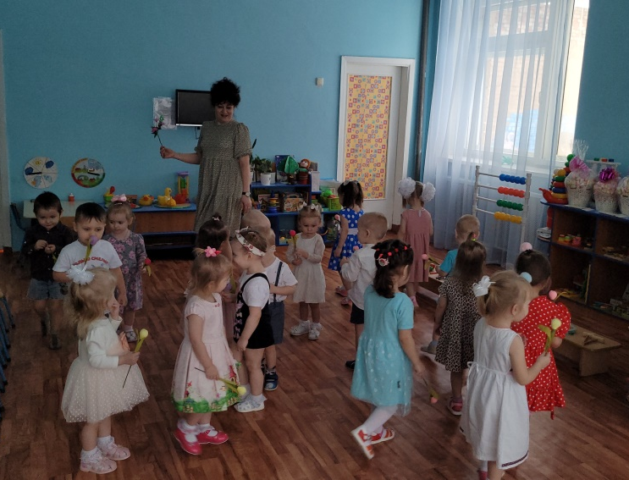
7.03. цветной день «Музыкальный вечерок»
«8 марта – праздник мам» - музыкальное развлечение

Slide 14
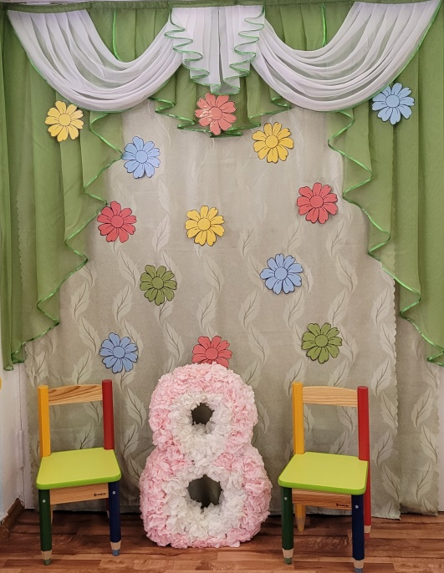
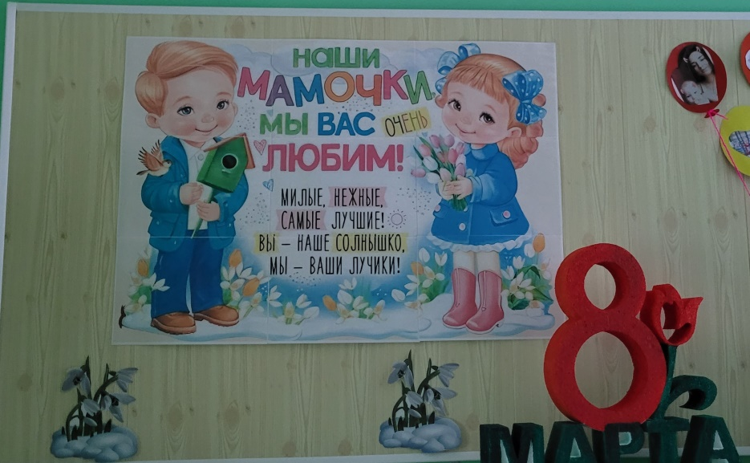
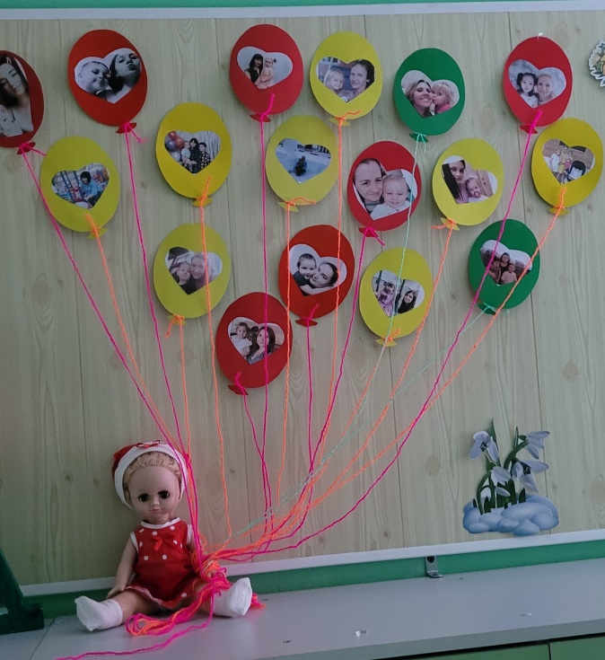
Оформление группы

Slide 15
Результат реализации проекта:
1.У детей сформированы обширные знания о празднике 8 марта.
2. Позитивный настрой в преддверии праздника, умение действовать согласованно, переживать радость от результатов общих усилий и совместной деятельности.
3. Активное участие детей и родителей в подготовке к празднику
4. Дети проявляют активность, инициативность и самостоятельность в разных видах деятельности – игре, общении, творчестве.
5. Оформлена выставка поделок и рисунков
6. Итоговое мероприятие» музыкальное развлечение «8марта – праздник мам»

